Slide 1
Köksbordsmaterial växtnäringsbalanser
Bilder till kokboken om
växtnäringsbalanser

Slide 2
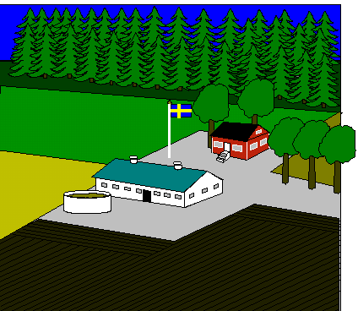


Flöden in och ut från gården
Ammoniak-
avgång
kg N/ha
Denitri-
fikation
kg N/ha
Kvävenedfall
kg N/ha
Produkter in
N: kg/ha
P: kg/ha
K: kg/ha
Produkter ut
N: kg/ha
P: kg/ha
K: kg/ha
Kvävefixering
kg N/ha
Överskott kg/ha
N
P
K
Utlakning
kg N/ha
Till mull
kg N/ha
Från mull
kg N/ha

Slide 3
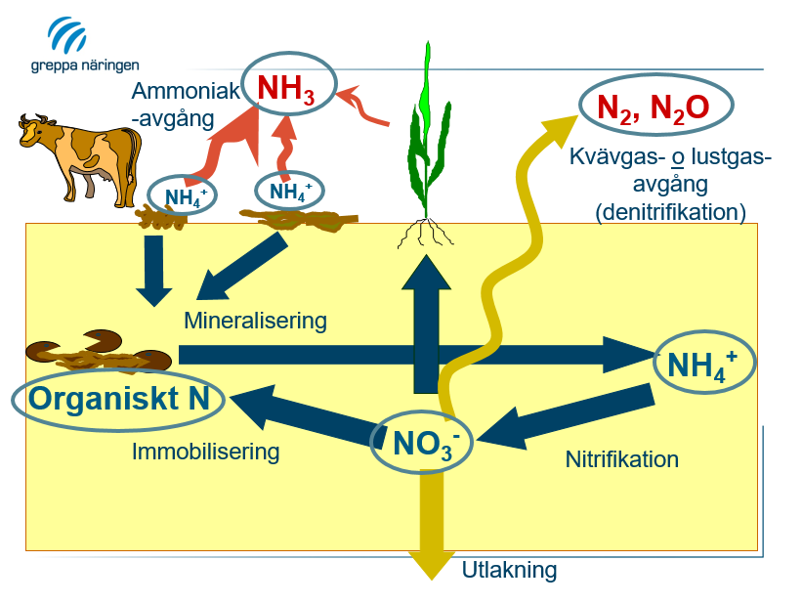
Kvävets kretslopp
Notes:
Lustgas bildas både i nitrifikations- och denitrifikationsprocessen, normalt bildas den mesta lustgasen i denitrifikationen. Vid nitrifikation omvandlas ammonium till nitrat. Det är en syrekrävande process. Om det uppstår syrebrist hämmas nitrifikationen och det finns då risk för att lustgas bildas och avgår.
Denitrifikation innebär att nitrat omvandlas till olika gasformiga kväveföreningar. Denitrifikationen sker i flera steg där lustgas är ett av mellanstegen och kvävgas är slutprodukten. Denitrifikation sker vid syrebrist när mikroorganismerna använder nitrat istället för syre för sin andning. Om det inte är helt syrefritt ökar risken att processen inte går hela vägen till kvävgas, och att det kan ske utsläpp av lustgas.
Risken för lustgasavgång ökar om det finns mycket växttillgängligt kväve och lättomsättbart organiskt material (t ex från skörderester) i marken samt syretillgången är dålig. Andelen vattenfyllda porer påverkar hur snabbt syret tränger ner. Ju mer vatten, desto långsammare tränger syret ner.
Situationer som kan ge mycket lustgas: Efter spridning/myllning av stallgödsel om det är mycket vatten i marken (vid regn). Vid tjällossning – mycket vatten och kväve från sönderfrysta celler i marken.
Reducerad jordbearbetning kan både öka och minska lustgasavgången, beror till stor del på luftningskapaciteten i jorden. Vid redan dålig luftningskapacitet kan syretillförseln i marken bli ännu sämre → ökad risk för lustgasavgång. Reducerad jordbearbetning ger lägre mineralisering, vilket kan bidra till mindre lustgas på jordar med bra luftning.

Slide 4

Rekommenderad fosforbalans för olika växtföljder, med ett långsiktigt perspektiv
Växtföljd
Balans vid olika P-AL klass
I II III IVA IVB V
Spannmål, Vall 10 5 0 -10 -20 -20
Spannmål, oljeväxter 15 10 5 -10 -25 -25
Sockerbetor var 4:e år 20 15 10 0 -15 -20
Potatis var 4:e år 20 15 10 0 -10 -15
Notes:
Baserat på resonemang kring underhålls P-AL enligt jordbruksverkets rekommendationer för kalkning och gödsling 2022. Vilka grödor som odlas brukar påverka balansen. Vid odling av endast spannmål och vall kan det räcka att ligga i övre delen av P-AL-klass II eller nedre delen av klass III. Vid odling av fosforkrävande grödor som potatis, sockerbetor, majs eller oljeväxter är det lämpligt att ligga i övre delen av klass III eller nedre delen av klass IVA. Tabellen är främst baserad på grödors bortförsel samt behov av P-tillförsel för att nå mål-P-AL-klass för grödorna, ekonomin är här underordnad. Bilden beskriver en mer långsiktigt hållbar balans.

Slide 5
Rekommenderad fosforbalans för olika växtföljder, med ett kortsiktigt ekonomiskt perspektiv
Växtföljd
P-AL-värde
I II III IVA IVB V
Spannmål (7 ton) 10 5 0 -10 -20 -20
Spannmål, oljeväxter 10 0 0 -10 -25 -25
(4 ton var 4:e år)
Sockerbetor 15 10 0 -10 -20 -20
(60 ton var 4:e år)
Potatis (40 ton var 4:e år ) 20 10 5 -5 -15 -20
Baserat på gödsling enligt Jordbruksverkets gödslingsrekommendationer till aktuell skördenivå
Notes:
Baserat på gödsling enligt jordbruksverkets gödslingsrekommendationer 2022 till aktuell skördenivå. Vilka grödor som odlas brukar påverka balansen. Odlas grödor som normalt gödslas med mer fosfor än vad som förs bort med skörden, tex potatis brukar det bli ett överskott i balansen även i P-AL klass III.
Denna bild beskriver vad som är rimligt/troligt att man hamnar på om man gödslar enligt JV:s gödselrekommendationer där även kortsiktigare ekonomi vägs in.

Slide 6
Fosforbalans i förhållande till djurtäthet på mjölkgården, ca 1900 mjölkgårdar
Notes:
På djurgårdar är spridningen som synes väldigt stor. Resultatet bör beaktas i förhållande till markvärde och grödor, men troligtvis är överskottet högre på en djurgård än på en växtodlingsgård. Ett högt P-överskott kan indikera en risk för att överskrida lagkravet om 22 kg P/ha, vilket bör ses över. Har gården höga markvärden (IVB-V) och ett P-överskott bör man lyfta frågan kring möjligheterna att avyttra gödsel från gården.

Slide 7
Fosforbalans i förhållande till djurtäthet på svingården, ca 480 svingårdar

Slide 8
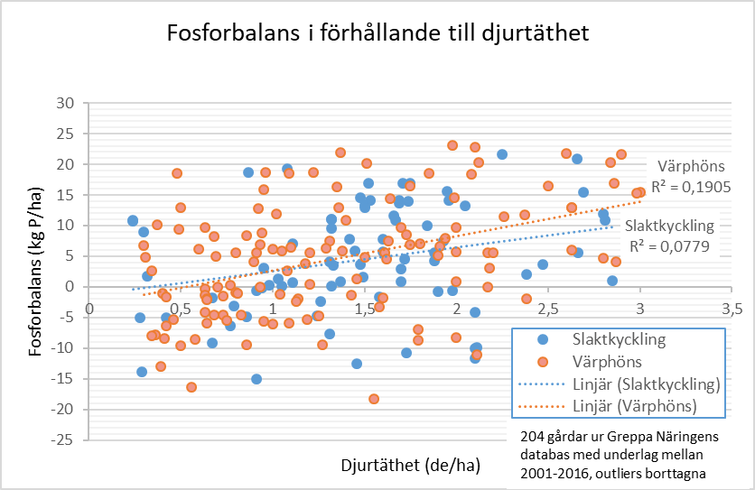
Fosforbalans i förhållande till djurtäthet, fjäderfägården

Slide 9
Baserat på gödsling enligt Jordbruksverkets gödslingsrekommendationer till aktuell skördenivå
Växtföljd
K-AL-värde
I II III IV V
Spannmål (7 ton) 20 10 -10 -30 -30
Spannmål, oljeväxter 20 10 -10 -25 -30
(4 ton var 4:e år)
Sockerbetor 20 5 -20 -40 -45
(60 ton var 4:e år)
Potatis (40 ton var 4:e år ) 40 20 -10 -35 -75
Notes:
Baserat på gödsling enligt jordbruksverkets gödslingsrekommendationer till aktuell skördenivå
Grödor
Vilka grödor som odlas kan också påverka balansen. Vid odling av mycket vall som är en mycket kaliumkrävande gröda blir balansen ofta negativ. Vid odling av potatis blir balansen ofta positiv eftersom kaliumrekommendationen är större än vad som förs bort med potatisskörden.
Ett kaliumöverskott är ett resursslöseri men anses inte som något miljöproblem, utan snarare ett ekonomiskt problem för den som köper in för mycket kalium.

Slide 10
Kaliumbalans i förhållande till djurtäthet på mjölkgården, ca 1900 mjölkgårdar
Notes:
På djurgårdar är spridningen som synes väldigt stor. Resultatet bör beaktas i förhållande till markvärde och grödor, men det kan vara rimligt att ha ett högre överskott än på en växtodlingsgård. Ett högt K-överskott är inte ett miljöproblem i sig och inget man styr i foderoptimeringen. Köper gården in kalium som mineralgödsel kan det dock vara lämpligt att se över om dessa inköp skulle kunna minskas.

Slide 11
Kaliumbalans i förhållande till djurtäthet på svingården, ca 480 svingårdar

Slide 12
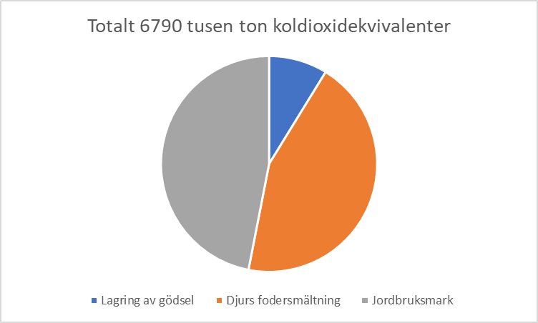
Utsläpp av växthusgaser från jordbruk
2018, Sverige
Källa: Naturvårdsverket
Notes:
Sveriges jordbrukssektor är den största enskilda källan till utsläpp av växthusgaserna lustgas (N₂O) och metan (CH₄). Båda är kraftigare än CO₂ på kort sikt men CH₄ bryts ner snabbare än N₂O i atmosfären.
Från jordbrukssektorn redovisas utsläpp av följande källor:
* Metan från djurens fodersmältning
* Metan och lustgas från stallgödsellagring
* Lustgas och koldioxid från jordbruksmark
År 2018 var de totala växthusgasutsläppen från jordbrukssektorn 6,8 miljoner ton koldioxidekvivalenter vilket motsvarar 13 procent av Sveriges totala utsläpp. Hälften av utsläppen bestod av N₂O, ca 48 procent av CH₄ och resten av CO₂. Ungefär hälften av sektorns utsläpp är kopplade till produktionen av animaliska livsmedel som kött, mejeriprodukter och ägg.
Utsläppen från jordbruket har minskat långsamt och är nu 11 procent (0,85 miljon ton koldioxidekvivalenter) lägre än 1990. Minskningen beror framför allt på reducerad djurhållning (främst mjölkkor och grisar) samt minskad användning av mineralgödsel. Effektivisering och bättre stallgödselhantering inom sektorn har också bidragit till att utsläppen minskat. Mellan 2017 och 2018 minskade utsläppen med 3,4 procent (ca 0,24 miljon ton koldioxidekvivalenter) vilket främst beror på en minskad användning av mineralgödsel och lägre utsläpp från skörderester samt minskat CH₄-utsläpp från mjölkkors fodersmältning.
Sedan 1990 minskade försäljningen av mineralgödsel med 18 procent vilket motsvarar en utsläppsminskning med nästan samma mängd. Utsläppen har dock ökat med 24 procent de senaste 6 åren på grund av att försäljningen har ökat.
Försäljning och användning av gödningsmedel påverkas av flera faktorer bl.a. världsmarknaden som påverkar gödselpriset, arealen av åkermark och vilken gröda som odlas. Till exempel bidrog en kombination av gynnsamt väder för höstsådda grödor och stora arealer höstvete till en ökad användning av mineralgödsel under åren 2014/15, vilket ledde till att spannmålsskörden år 2015 var den största sedan år 1997.
På grund av mycket regn hösten 2017 bidrog det till att arealen av de högavkastande höstsådda grödorna minskade och därför minskade behovet av mineralgödsel jämfört med föregående år då arealen höstsådda grödor varit större än normalt. Den ovanligt höga temperaturen och torkan sommaren 2018 gjorde att de planerade skördenivåerna inte kunde nås. Detta resulterade i att spannmålsskörden blev mycket mindre än förra årets skörd och den lägsta på flera decennier.
Det finns ytterligare stora mängder utsläpp kopplade till jordbruket men redovisas under andra sektorer eller i de länder där utsläppen sker. Till exempel så redovisas CO₂-avgång från åkermark och betesmark under markanvändningssektorn, medan N₂O-utsläppen från själva brukandet av marken redovisas under jordbrukssektorn. Även användning av fossila bränslen, som framför allt används i arbetsmaskiner och uppvärmning av lokaler, redovisas under energisektorn.
Därutöver omfattas inte utsläppen som sker i andra länder vid till exempel produktion av mineralgödsel, foder och andra komponenter inom sektorn som importeras och används i svenskt jordbruk av statistiken eftersom utsläppen sker utomlands. Om dessa utsläpp skulle redovisas under jordbrukssektorn så blir de totala utsläppen från hela sektorn drygt 11 miljoner ton CO₂-ekvivalenter. Vilket motsvarardrygt 20 procent av de totala nationella utsläppen.

Slide 13
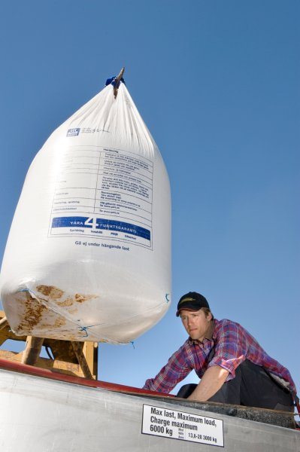
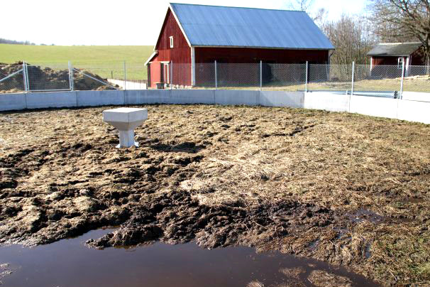
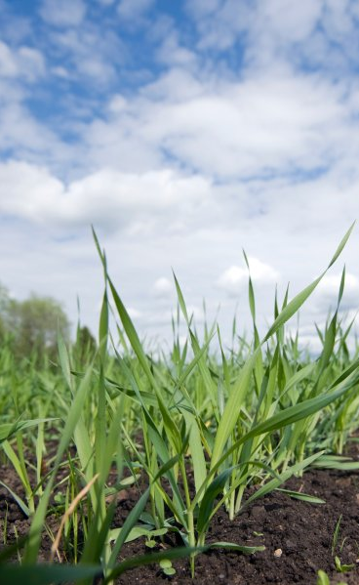
Kvävets roll för gårdens utsläpp av växthusgaser
Denitrifikation från stall, gödsellager och mark
Tillverkning av mineralgödsel
Ammoniakavgång
Denitri-fikation
Anrikning på annan plats
Utlakning
Notes:
Den växthusgas som har koppling till kväve är främst lustgas (N₂O). Vid tillverkning av mineralgödselkväve avgår både denna och koldioxid (se mer om detta på nästa bild). Där det finns kväve finns det även risk för att lustgas bildas. Det mesta av lustgasen från svenskt jordbruk bildas när kväve omsätts i marken, men det bildas även en del lustgas vid lagring av stallgödsel. Kväve kan även avges till luften som ammoniak (NH₃) eller genom utlakning som nitrat (NO₃⁻). Dessa kväveformer anrikas på annan plats och kan där övergå som lustgas.

Slide 14
Skillnad i växthusgasutsläpp för mineralgödsel beroende på produktionssätt
*
* Yaras garanti klimatavtryck
Notes:
Klimatgasutsläppen är betydligt större från ett kilo kväve än från en liter diesel, även med klimatcertifierad gödsel.

Slide 15
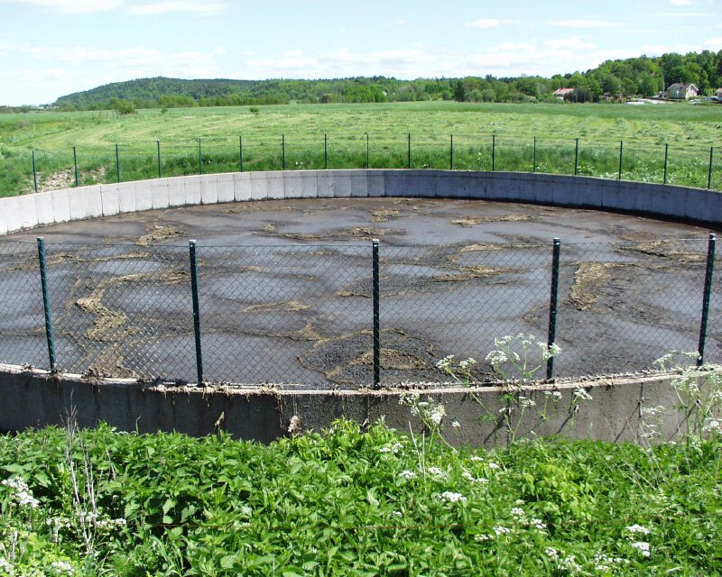
Lustgas från stallgödsel
Lustgas: Gynnas vid omväxlande syrefria och syrerika zoner
Tillgång till kväve och kol
Temperatur (hög temp gynnsamt)
Lagringstid
Ammoniak → indirekta lustgasemissioner
Flytgödsel ger mer metan
Fastgödsel ger mer lustgas
Djupströ ger metan och lustgas

Slide 16
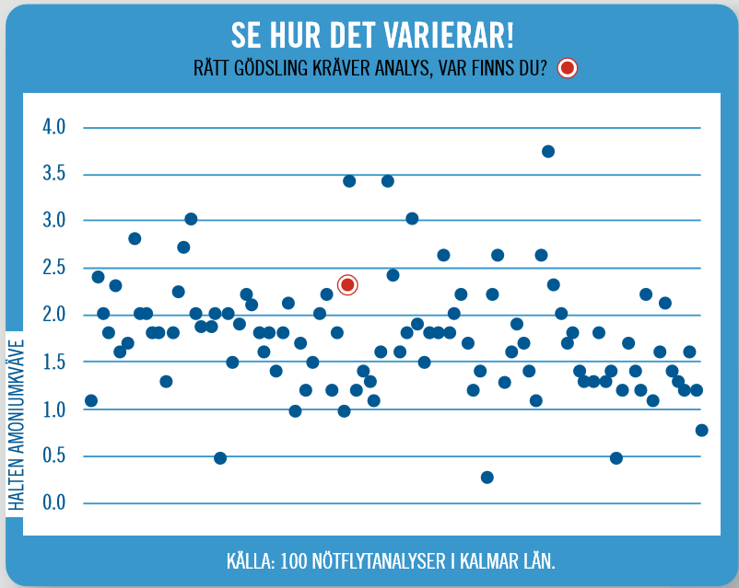
Vikten av gödselanalys
Notes:
För att minska risken att gödsla med för mycket kväve, som kan leda till olika kväveförluster och lustgasavgång, eller för lite kväve, så är det viktigt att göra egen analys av den organiska gödseln (ej fast- och djupströgödsel). Kväveinnehållet kan variera mycket.

